Slide 2
TẬP HÁT CỘNG ĐOÀN
THÁNH VỊNH 83
Kim Long

Slide 3
Đk: Ôi lạy Chúa, phúc thay người ở trong thánh điện.

Slide 4
Alleluia – Alleuia:
Lạy Chúa, xin mở lòng chúng con, để chúng con biết lắng nghe lời Con Chúa phán dạy.
Alleluia.

Slide 5
Ca Nhập Lễ
HÂN HOAN MUÔN LỜI

Slide 6
Tk1: Hân hoan muôn lời mừng kính Thánh Gia, phúc ân dư đầy tình yêu thắm tươi chan hòa.Cuộc đời dương thế tuyệt vời, gương lành phúc đức để danh thơm thiên thu.

Slide 7
Đk: Dâng lên Chúa lời tạ ơn, đã ban cho nhân loại chính Con yêu của Ngài. Mẹ Ma-ri-a và Thánh Giu-se nên Thánh Gia suối nguồn ơn cứu độ.

Slide 8
Tk2: Bao la ân tình đời sống Thánh Gia,dẫu trong âm thầm mà nên mẫu gương mọi nhà. Nhọc nhằn lao tác cùng xẻ chia đời nhân thế với tin yêu phó thác.

Slide 9
Đk: Dâng lên Chúa lời tạ ơn, đã ban cho nhân loại chính Con yêu của Ngài. Mẹ Ma-ri-a và Thánh Giu-se nên Thánh Gia suối nguồn ơn cứu độ.

Slide 11
KINH VINH DANH
Ca Lên Đi 2

Slide 12
Chủ tế: Vinh danh Thiên Chúa trên các tầng trời. Và bình an dưới thế, bình an dưới thế cho người thiện tâm.

Slide 13
Chúng con ca ngợi Chúa. Chúng con chúc tụng Chúa. Chúng con thờ lạy Chúa. Chúng con tôn vinh Chúa. Chúng con cảm tạ Chúa vì vinh quang cao cả Chúa.

Slide 14
Lạy Chúa là Thiên Chúa, là Vua trên trời, là Chúa Cha toàn năng. Lạy Con Một Thiên Chúa,Chúa Giêsu Kitô.

Slide 15
Lạy Chúa là Thiên Chúa là Chiên Thiên Chúa, là Con Đức Chúa Cha. Chúa xoá tội trần gian, xin thương, xin thương, xin thương xót chúng con.

Slide 16
Chúa xoá tội trần gian, xin nhận lời chúng con cầu khẩn. Chúa ngự bên hữu Đức Chúa Cha, xin thương, xin thương, xin thương xót chúng con.

Slide 17
Vì lạy Chúa Giêsu Kitô, chỉ có Chúa là Đấng Thánh, chỉ có Chúa là Chúa, chỉ có Chúa là Đấng Tối Cao, cùng Đức Chúa Thánh Thần trong vinh quang Đức Chúa Cha. A-men. A-men.

Slide 18
Bài Đọc 1:
Mọi ngày đời ông Sa-mu-en sống, ông sẽ được nhượng cho Đức Chúa.
Bài trích sách Sa-mu-en quyển thứ nhất.

Slide 19
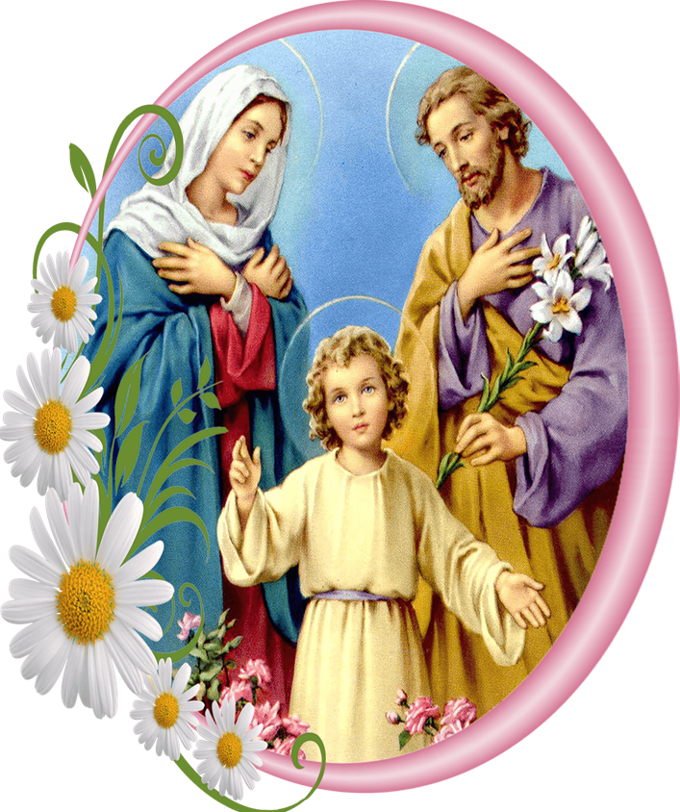
THÁNH VỊNH 83
Kim Long
(3 câu)

Slide 20
Đk: Ôi lạy Chúa, phúc thay người ở trong thánh điện.

Slide 21
Tk1: Hồn con khát khao mỏi mòn mong được về hành lang nhà Chúa. Tâm thần và thể xác con hân hoan vọng tới Chúa trường sinh.

Slide 22
Đk: Ôi lạy Chúa, phúc thay người ở trong thánh điện.

Slide 23
Tk2: Thật vinh phúc ai nương nhờ nơi đền thờ và ca tụng Chúa, kẻ Ngài phù trợ phúc thay, nay xin Ngài đoái nghe lời con.

Slide 24
Đk: Ôi lạy Chúa, phúc thay người ở trong thánh điện.

Slide 25
Tk3: Thật vinh phúc ai nương nhờ nơi đền thờ và ca tụng Chúa. Ôi Ngài một khiên chở che, xin xem Người Chúa xức dầu cho.

Slide 26
Đk: Ôi lạy Chúa, phúc thay người ở trong thánh điện.

Slide 27
Bài Đọc 2:
Chúng ta được gọi là con Thiên Chúa, mà thực sự chúng ta là con Thiên Chúa.
Bài trích thư thứ nhất của thánh Gio-an tông đồ.

Slide 28
Alleluia – Alleuia:
Lạy Chúa, xin mở lòng chúng con, để chúng con biết lắng nghe lời Con Chúa phán dạy.
Alleluia.

Slide 30
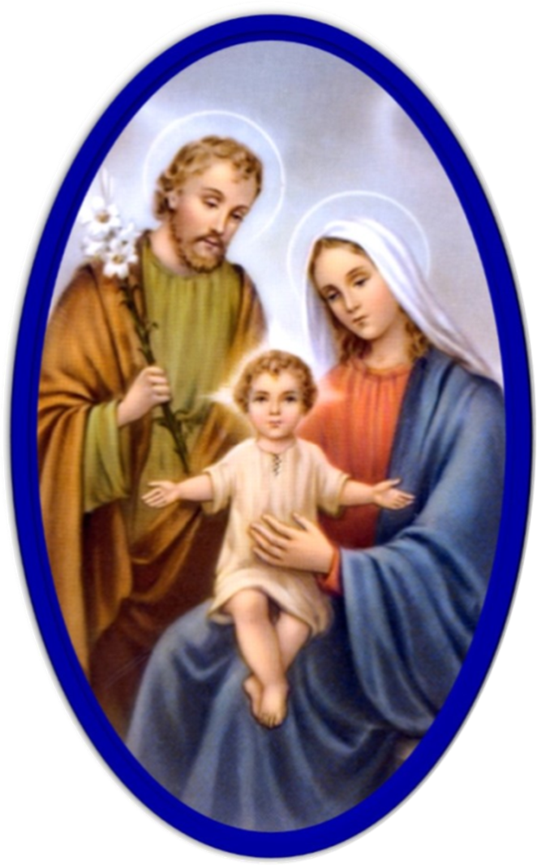
PHÚT
THINH LẶNG

Slide 31
KINH TIN KÍNH

Slide 32
Tôi tin kính một Thiên Chúa là Cha toàn năng, Đấng tạo thành trời đất, muôn vật hữu hình và vô hình.

Slide 33
Tôi tin kính một Chúa Giêsu Kitô, Con Một Thiên Chúa sinh bởi Đức Chúa Cha từ trước muôn đời.

Slide 34
Người là Thiên Chúa bởi Thiên Chúa, Ánh Sáng bởi Ánh Sáng, Thiên Chúa thật bởi Thiên Chúa thật, được sinh ra mà không phải được tạo thành.

Slide 35
Đồng bản thể với Đức Chúa Cha, nhờ Người mà muôn vật được tạo thành. Vì loài người chúng ta và để cứu độ chúng ta,

Slide 36
Người đã từ trời xuống thế. Bởi phép Đức Chúa Thánh Thần, Người đã nhập thể trong lòng Trinh Nữ Maria, và đã làm người.

Slide 37
Người chịu đóng đinh vào thập giá vì chúng ta, thời quan Phongxiô Philatô. Người chịu khổ hình và mai táng, ngày thứ ba Người sống lại như lời Thánh Kinh.

Slide 38
Người lên trời, ngự bên hữu Đức Chúa Cha, và Người sẽ lại đến trong vinh quang để phán xét kẻ sống và kẻ chết, Nước Người sẽ không bao giờ cùng.

Slide 39
Tôi tin kính Đức Chúa Thánh Thần là Thiên Chúa và là Đấng ban sự sống, Người bởi Đức Chúa Cha và Đức Chúa Con mà ra.

Slide 40
Người được phụng thờ và tôn vinh cùng với Đức Chúa Cha và Đức Chúa Con, Người đã dùng các tiên tri mà phán dạy.

Slide 41
Tôi tin Hội Thánh duy nhất, thánh thiện, công giáo và tông truyền. Tôi tuyên xưng có một Phép Rửa để tha tội.

Slide 42
Tôi trông đợi kẻ chết sống lại và sự sống đời sau. Amen.

Slide 43
LỜI NGUYỆN TÍN HỮU

Slide 44
Ca Dâng Lễ
TÌNH YÊU MẾN Cao Huy Hoàng

Slide 45
Tk1: Cuộc đời này con có gì mà dâng Chúa đâu. Những luống cày sâu trời tối mau cha chưa kịp về. Mẹ bận rộn từng ngày lo no cơm ấm áo, có chi đâu Ngài ơi có chi dâng Ngài.

Slide 46
Đk: Con xin tiến dâng lên tình yêu mến nhờ những hy sinh được êm ấm gia đình. Con xin tiến dâng lên tình yêu mến, nguyện Chúa đoái thương gia đình con được bình yên.

Slide 47
Tk2: Đời tuyệt vời luôn thắm nồng tình yêu thiết tha. Gương sáng mẹ cha ngày tháng qua luôn luôn hiền hoà. Mẹ dặn dò đừng buồn nhau không vui mái ấm, mến yêu nhau đẹp sao lễ dâng lên Ngài.

Slide 48
Đk: Con xin tiến dâng lên tình yêu mến nhờ những hy sinh được êm ấm gia đình. Con xin tiến dâng lên tình yêu mến, nguyện Chúa đoái thương gia đình con được bình yên.

Slide 51
Lạy Cha trên trời/ Xin cho ơn đức tin mà Cha ban tặng chúng con/ trong Chúa Giêsu Kitô Con Cha/

Slide 52
và Anh của chúng con/ cùng ngọn lửa đức ái được thắp lên trong tâm hồn chúng con bởi Chúa Thánh Thần/

Slide 53
khơi dậy trong chúng con niềm hy vọng hồng phúc/ hướng về Nước Cha trị đến/ Xin ân sủng Cha biến đổi chúng con/

Slide 54
thành những người miệt mài vun trồng hạt giống Tin Mừng/ Ước gì những hạt giống ấy/ biến đổi từ bên trong nhân loại và toàn thể vũ trụ này/

Slide 55
Trong khi vững lòng mong đợi trời mới đất mới/ lúc mà quyền lực Sự Dữ sẽ bị đánh bại/ và vinh quang Cha sẽ chiếu sáng muôn đời/

Slide 56
Xin cho ân sủng của Năm Thánh này/ khơi dậy trong chúng con/ là Những Người Lữ Hành Hy Vọng/ niềm khao khát kho tàng ở trên trời/

Slide 57
Đồng thời cũng làm lan tỏa trên khắp thế giới/ niềm vui và sự bình an của Đấng Cứu Chuộc chúng con/

Slide 58
Xin tôn vinh và ngợi khen Cha là Thiên Chúa chúng con/ Cha đáng chúc tụng mãi muôn đời. Amen.

Slide 59
PHÚT
THINH LẶNG

Slide 61
Ca Kết Lễ
GƯƠNG THÁNH GIA
Giang Tâm

Slide 62
Tk1: Chúa ơi xin ở bên gia đình con, tựa hôm nào Chúa sống trong gia đình Ngài. Thuở xưa gương Thánh Gia một lòng son, ngời thắm hoa nhân đức ngát hương vẹn toàn…

Slide 63
… Mãi trên dưới thuận hòa, để gương sáng mọi nhà lắng nghe thi hành Thánh Ý Chúa Cha trên trời nhiệm mầu. Dẫu cho có nhọc nhằn dẫu cho có cực lòng vững niềm phó thác trong tay Chúa Cha quan phòng.

Slide 64
Đk: Nguyện ở với chúng con lạy Đấng Emmanuel. Đỡ nâng gia đình con, ôi Thánh Mẫu Maria. Xin bảo vệ chở che, ôi Cha Thánh Giuse. Nguyện xin Thánh Gia xuống muôn phúc lành chan hòa.

